Slide 1
OECD ECONOMIC OUTLOOK
Mieux, mais encore insuffisant
Catherine L. Mann
Économiste en chef de l'OCDE
7 juin 2017Paris
www.oecd.org/economy/economicoutlook.htm
Blog ECOSCOPE : oecdecoscope.wordpress.com

Slide 2
Messages clés
Global growth expected to pick-up modestly with upside risks
More needs to be done to share the gains from structural trends and trade
An integrated policy approach is needed to make globalisation work for all
Changes to technology, consumer preferences and trade are occurring simultaneously
A more level playing field for the international system
Confidence is increasing and investment and trade are picking up from low levels
Signs of rising demand for high-tech goods and investment to upgrade capital
Domestic reforms to boost competition, job creation, skills and innovation
Productivity and wage growth remain subdued; financial stability risks persist
Job losses from shifts in activity are concentrated in manufacturing and specific regions
Growth is broad based; recovery in commodity producers helps the modest global upturn
Headline employment indicators are improving but labour markets have not recovered
Financial risks from high and rising credit growth, house price increases, interest rate gaps
Targeted policies to help people who are left behind seize new opportunities

Slide 3
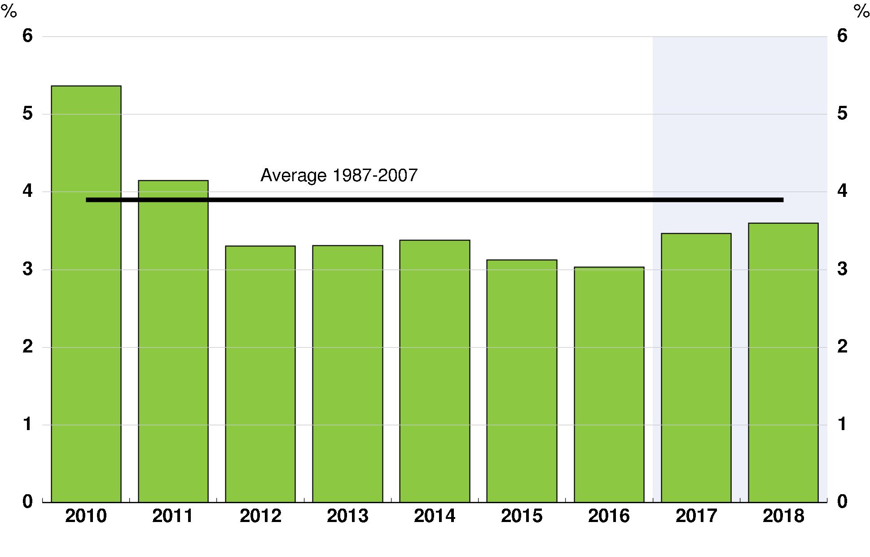
La croissance du PIB mondial devrait se redresser modérément
mais reste inférieure aux normes historiques
Croissance du PIB mondial
Source : base de données de l'OCDE Economic Outlook, juin 2017.

Slide 4
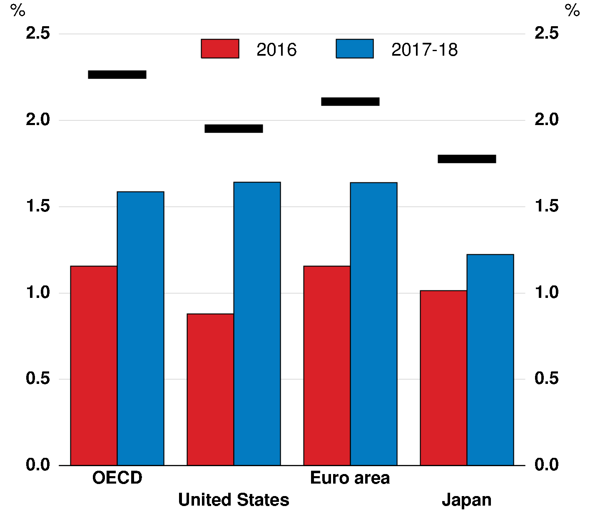
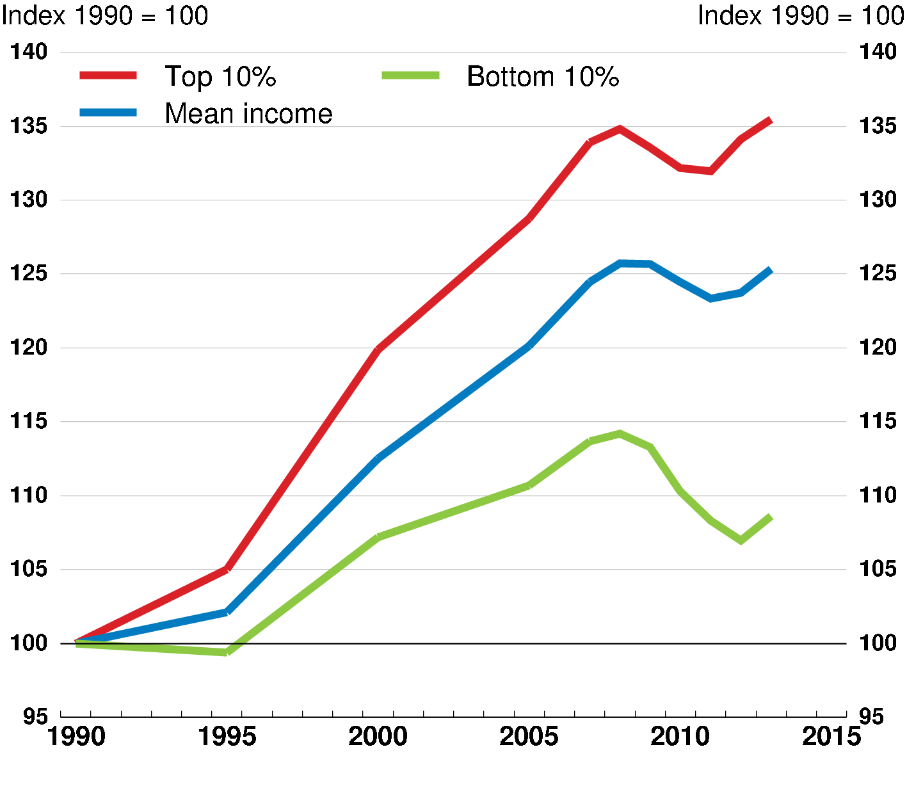
La croissance du PIB par habitant est inférieure à la moyenne historique
et les inégalités de revenu continuent d'augmenter
Croissance du PIB par habitant
Les lignes horizontales sont les moyennes pour 1987-2007
Les inégalités de revenu augmentent dans l'OCDE Revenu disponible réel des ménages, population totale
Note : l'axe de droite correspond à la moyenne non pondérée de 17 pays de l'OCDE.
Source : base de données de l'OCDE Economic Outlook, juin 2017 ; et base de données de l'OCDE Income Distribution.

Slide 5
Projections de l'OCDE Economic Outlook
Croissance du PIB réel
En glissement annuel, %
Note : écart en points de pourcentage calculé à partir de chiffres arrondis.
1. La croissance de l'Irlande en 2015 est calculée à partir de la valeur ajoutée brute à prix constants, hors secteurs dominés par les multinationales sous contrôle étranger.
2. Exercices budgétaires débutant en avril.

Slide 6
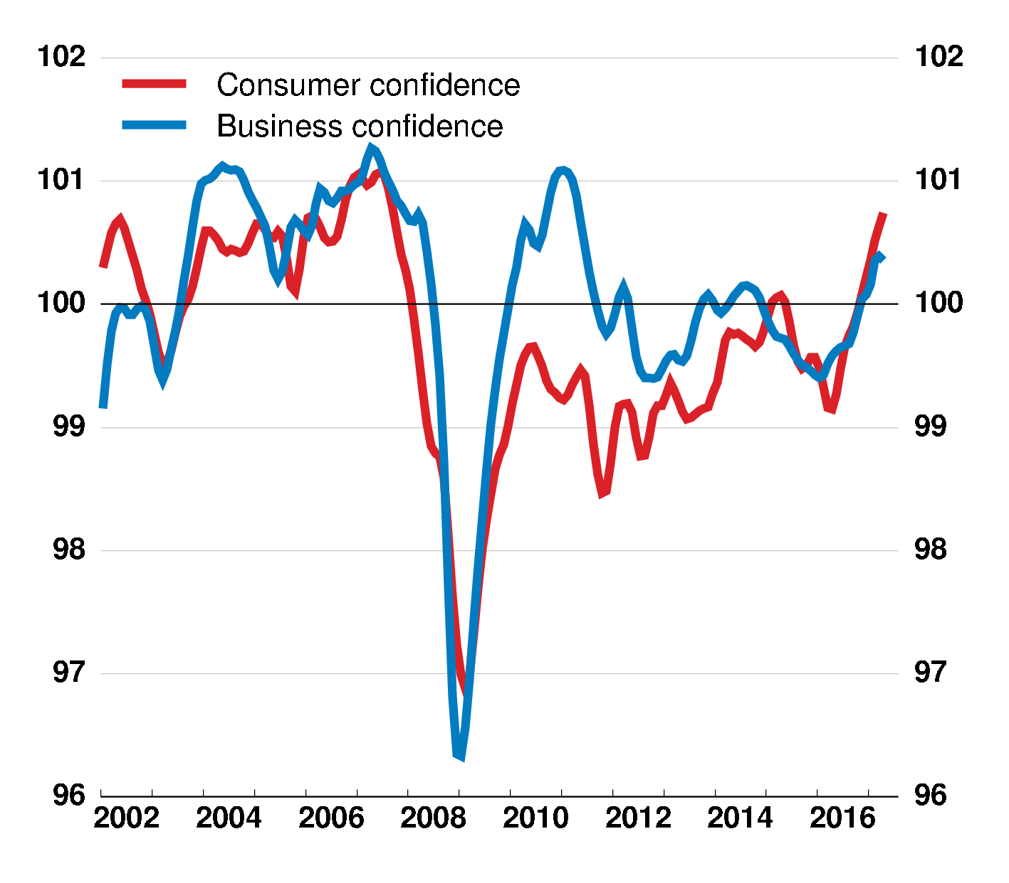
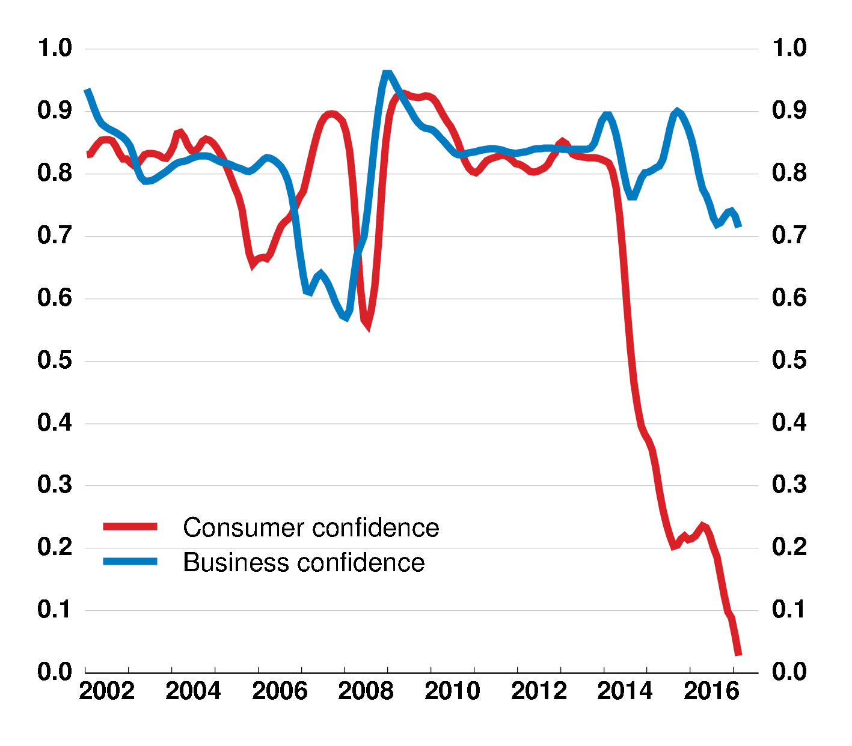
Les indicateurs de confiance signalent un redressement, mais ils sont devenus moins fiables
Confiance des consommateurs et des entreprises OCDE et BRIICS, indice
Performance des indicateurs de confiance
OCDE et BRIICS, corrélation sur 5 ans avec l'activité
Note : les indices de confiance sont des moyennes pondérées par le PIB en PPA de séries nationales standardisées dont la moyenne de long terme = 100. La confiance des consommateurs est corrélée à la croissance mondiale des ventes au détail et la confiance des entreprises à la croissance mondiale de la production industrielle.
Source : base de données de l'OCDE Main Economic Indicators ; et calculs de l'OCDE.

Slide 7
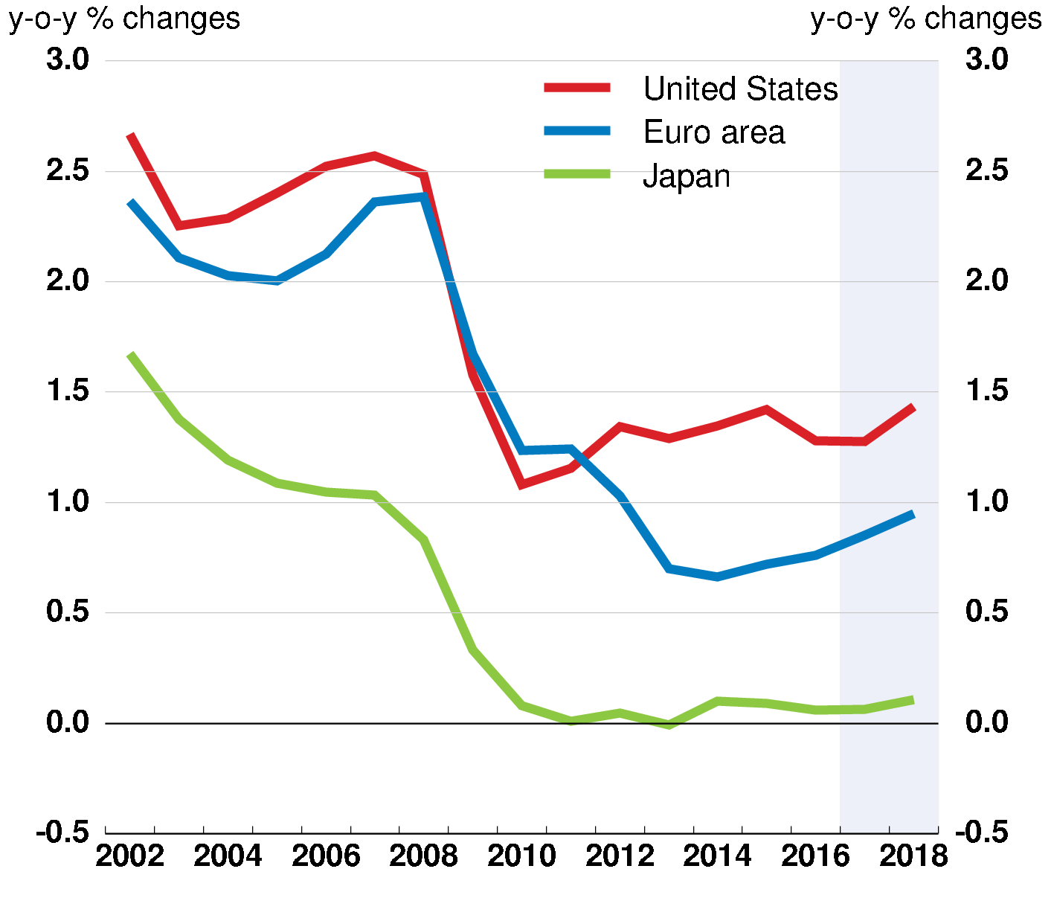
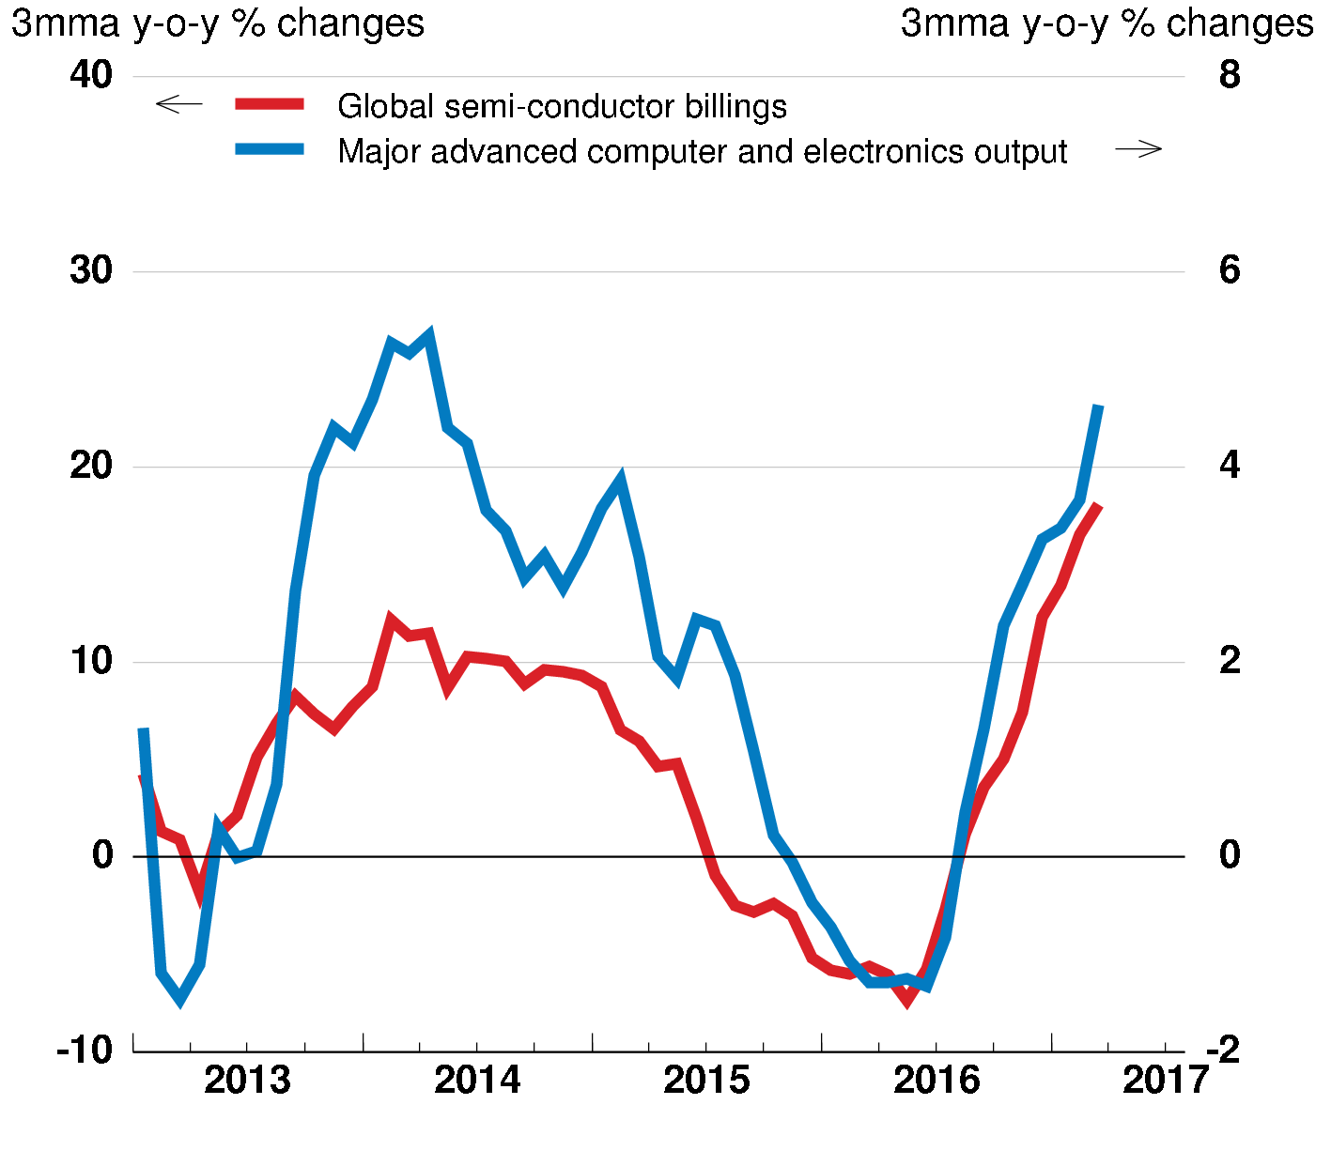
L'investissement augmente, mais le stock de capital est ancien Potentiel de hausse lié à la modernisation technologique
Croissance du stock de capital productif
Produits de haute technologie
Note : facturations mondiales de semi-conducteurs en dollars US nominaux. La production des principaux biens informatiques et électroniques avancés est une moyenne pondérée de la production de produits informatiques et électroniques pour les États-Unis, de la production de produits informatiques, électroniques et optiques pour l'Allemagne, et de la production d'équipements électroniques d'information et de communication ainsi que de composants et dispositifs électroniques pour le Japon.Source : base de données de l'OCDE Economic Outlook, juin 2017 ; World Semi-Conductor Statistics ; Eurostat ; Board of Governors of the Federal Reserve System ; Japan Ministry of Economy, Trade and Industry ; et calculs de l'OCDE.

Slide 8
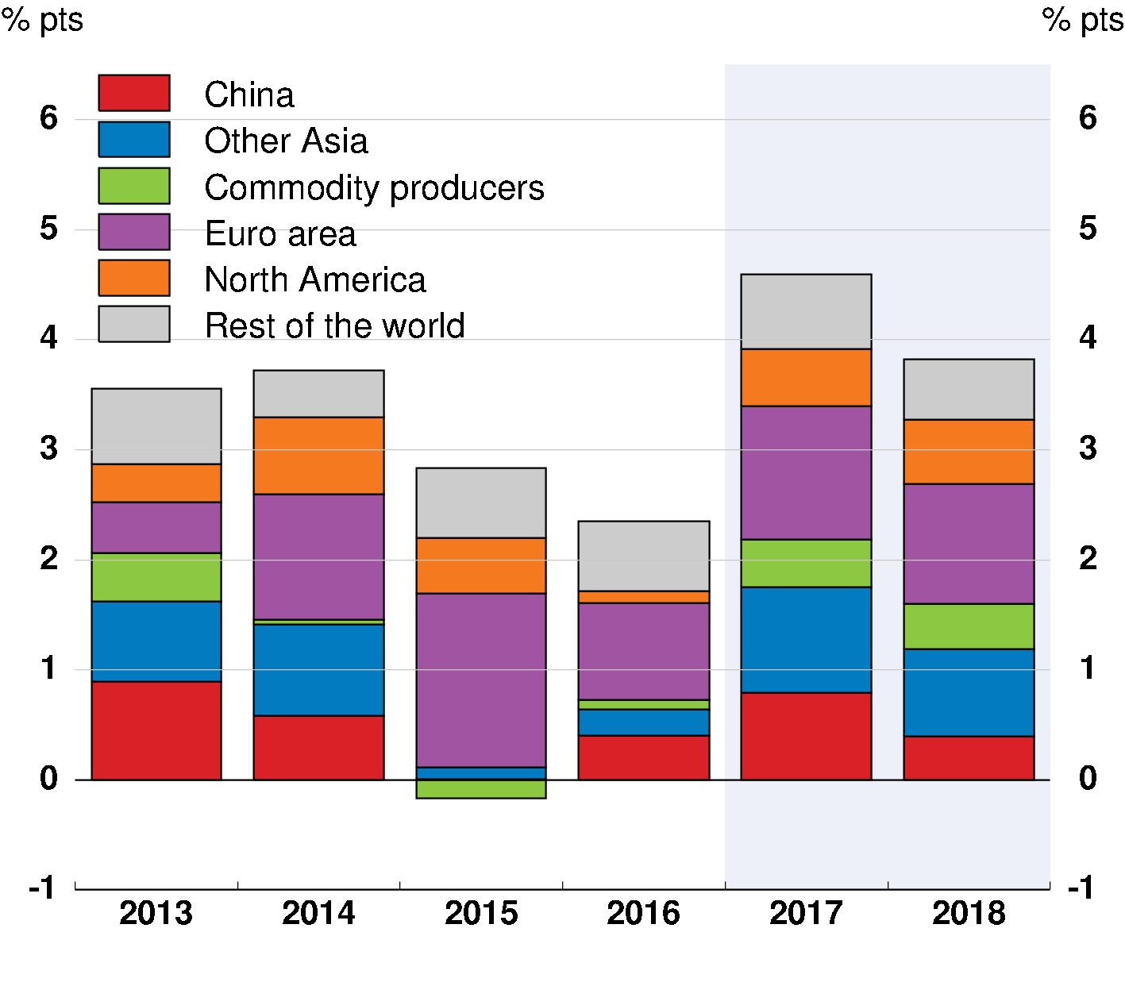
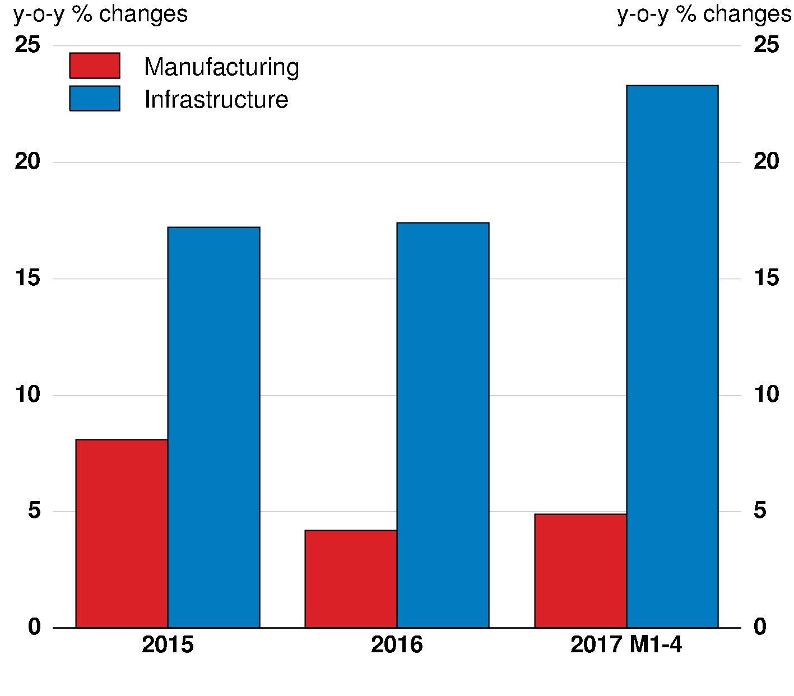
Le commerce mondial s'est récemment redressé, avec un soutien important des mesures de relance en Chine
Contributions à la croissance du commerce mondial
Investissement nominal en actifs fixes de la Chine
Note : les producteurs de matières premières incluent l'Argentine, l'Australie, le Brésil, le Chili, la Colombie, la Norvège, la Nouvelle-Zélande, la Russie, l'Arabie saoudite, l'Afrique du Sud et d'autres pays producteurs de pétrole.Source : base de données de l'OCDE Economic Outlook, juin 2017 ; et National Bureau of Statistics of China.

Slide 9
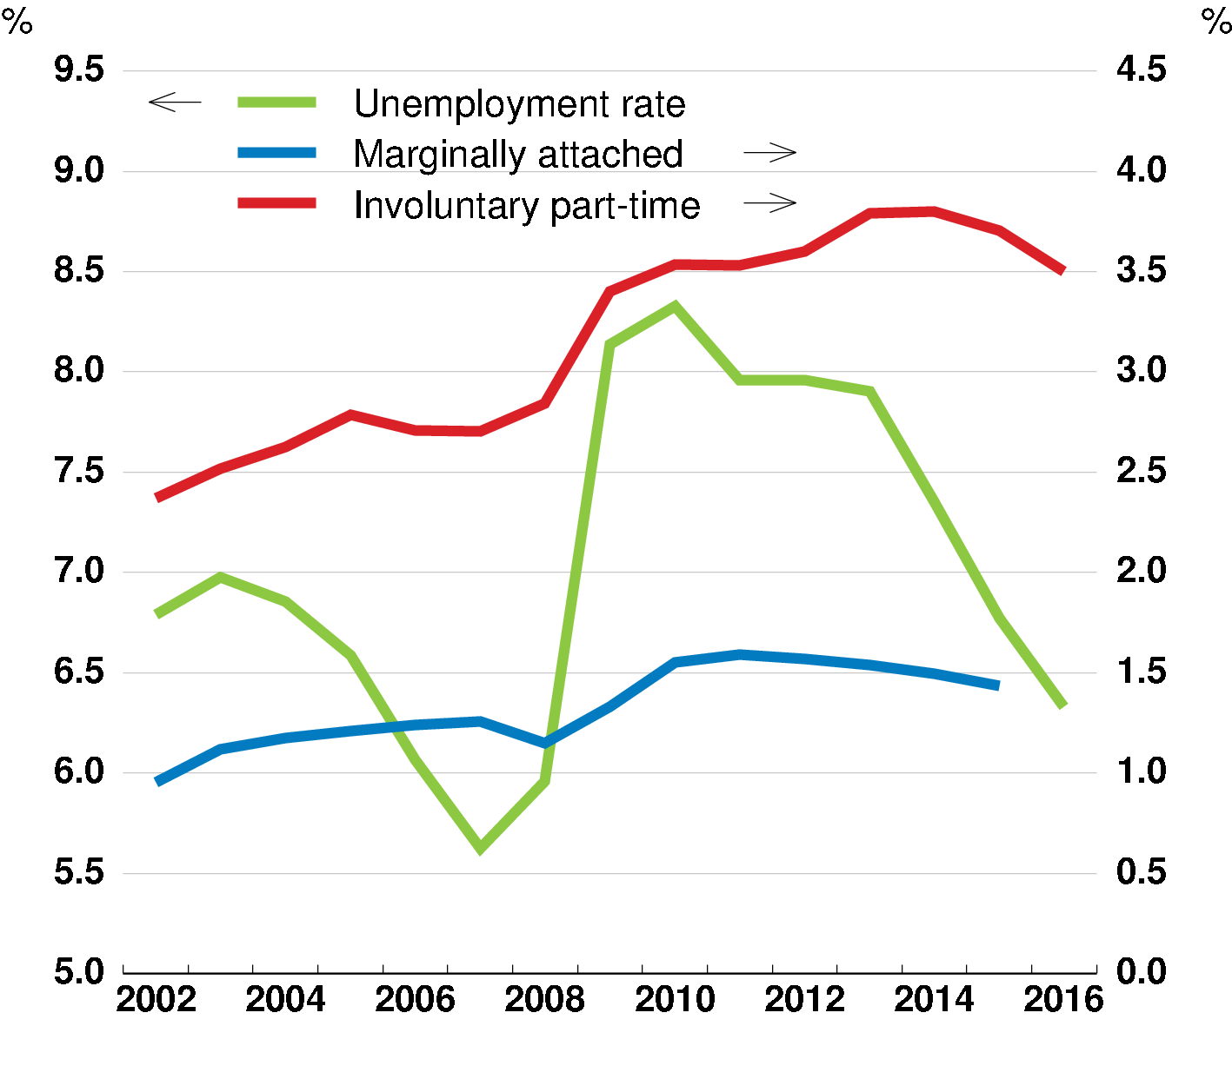
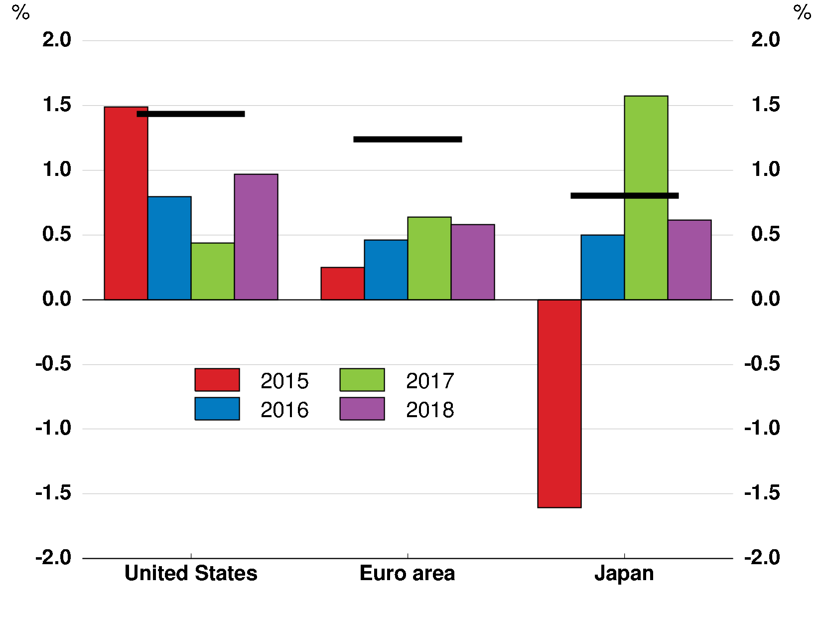
La reprise du marché du travail est incomplète et la croissance des salaires réels reste atone
Chômage et sous-emploi OCDE, part de la population active
Croissance des salaires réels
Les lignes horizontales sont les moyennes pour 1987-2007
Note : salaires réels mesurés comme la rémunération du travail par salarié ajustée du déflateur du PIB.Source : base de données de l'OCDE Economic Outlook, juin 2017 ; base de données de l'OCDE Employment ; US Bureau of Labor Statistics ; Eurostat ; et Japan Statistics Bureau.

Slide 10
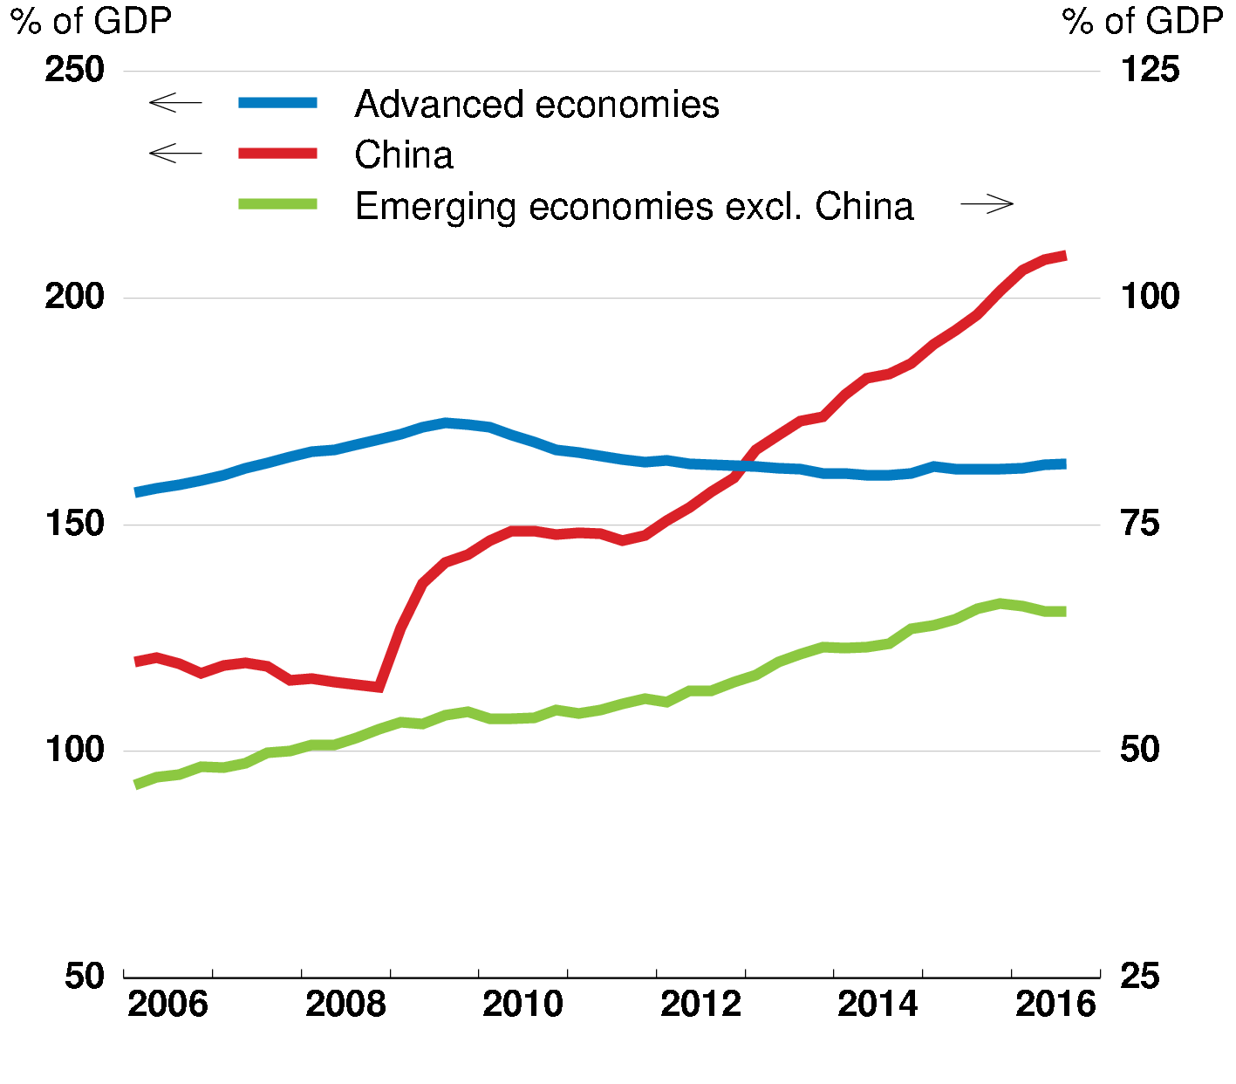
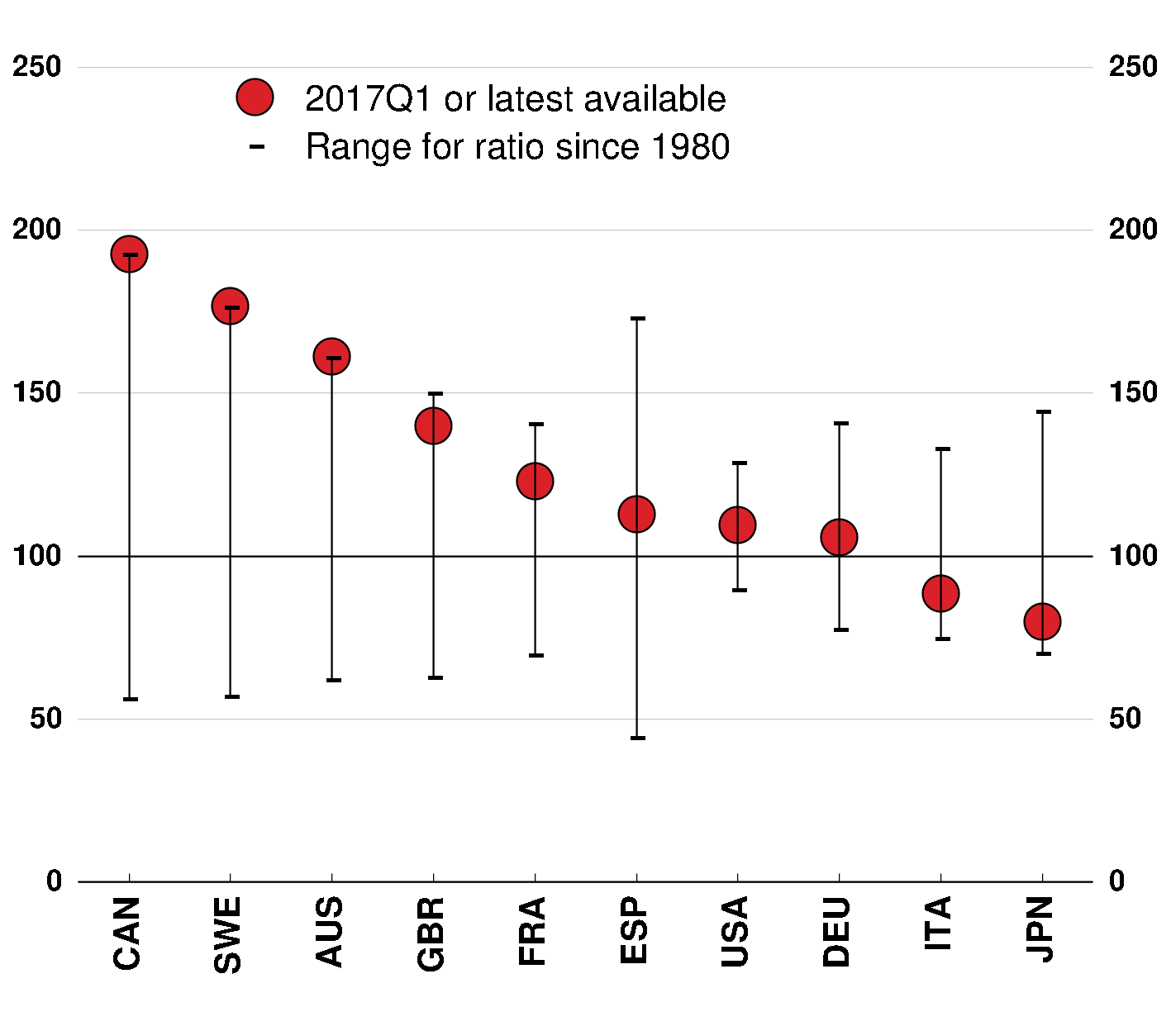
Hausse du crédit privé dans les économies de marché émergentes et risques sur le marché du logement dans les économies avancées
Crédit au secteur privé non financier
Ratio prix de l'immobilier/loyer
Moyenne depuis 1980 = 100
Note : les économies de marché émergentes hors Chine correspondent à une moyenne non pondérée des ratios pour l'Argentine, le Brésil, la Colombie, l'Inde, l'Indonésie, le Mexique, la Russie, la Malaisie, l'Afrique du Sud et la Turquie.Source : BRI ; base de données analytique des prix de l'immobilier de l'OCDE ; et calculs de l'OCDE.

Slide 11
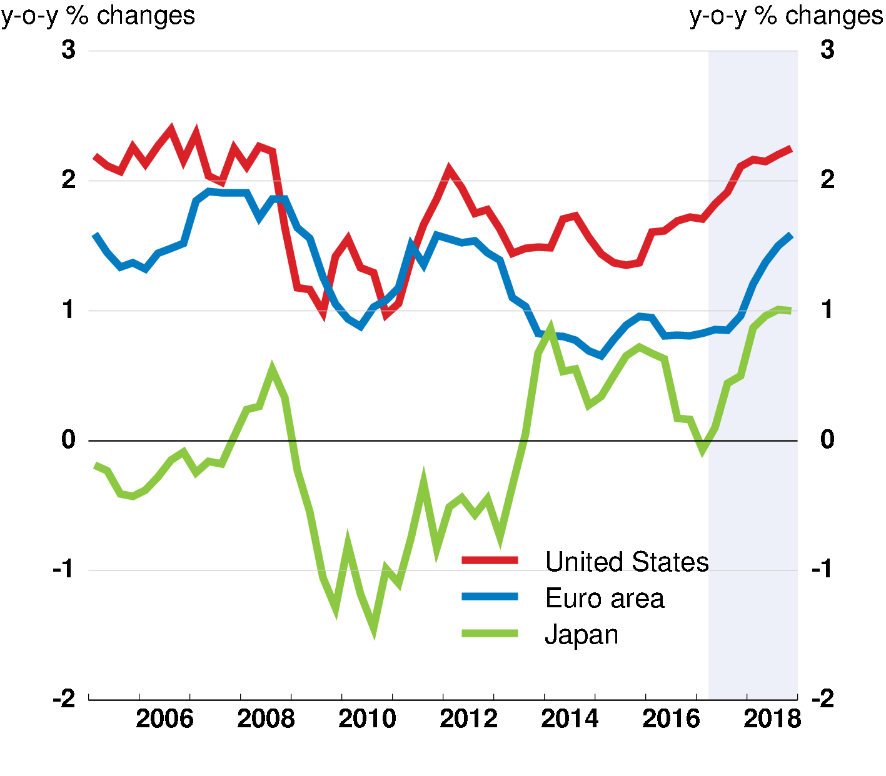
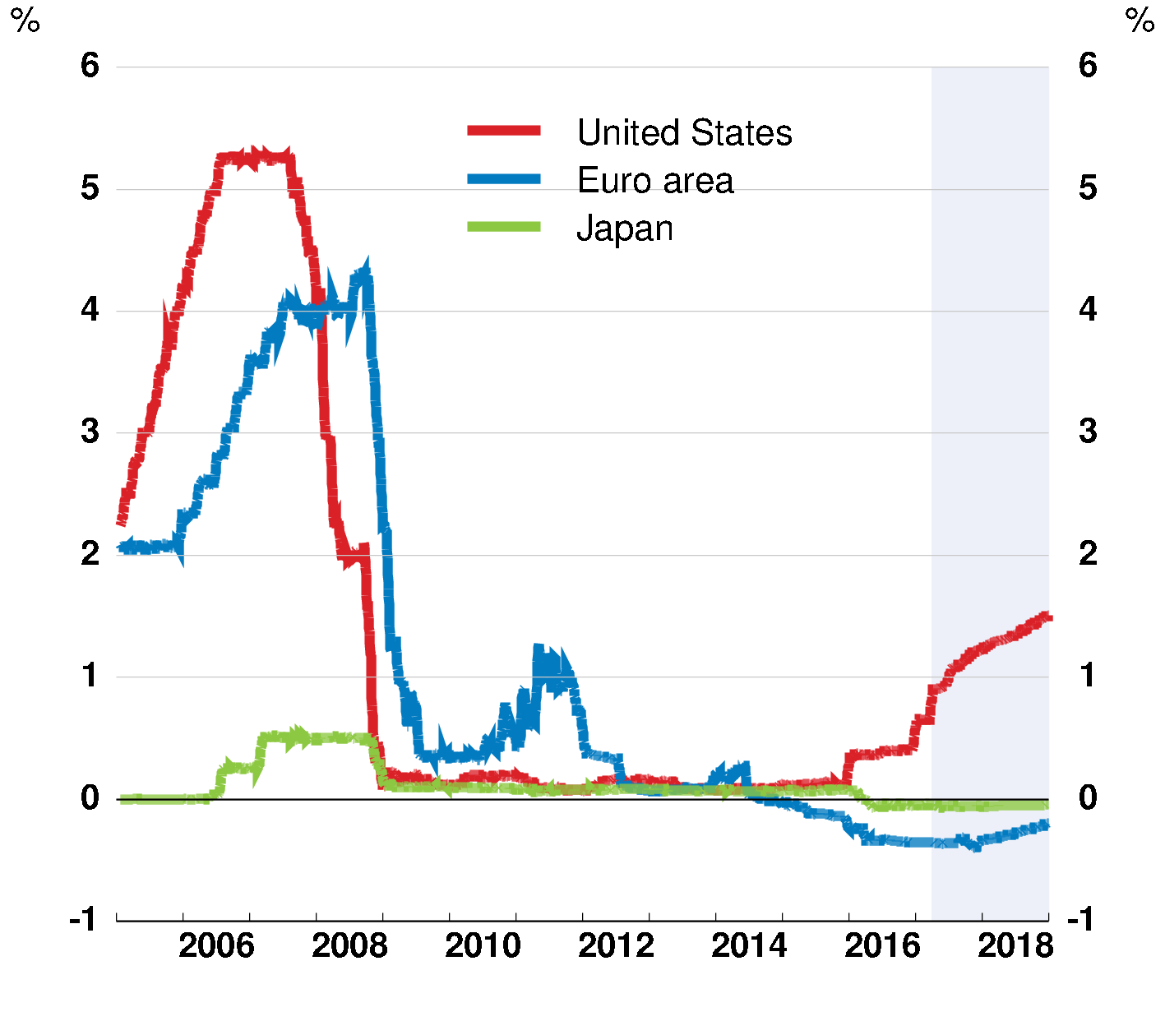
L'inflation est généralement inférieure aux objectifs ; une éventuelle divergence des taux d'intérêt crée des risques financiers
Inflation sous-jacente
Anticipations de marché des taux d'intérêt au jour le jour
Moyenne mobile sur 15 jours
Note : l'inflation sous-jacente du Japon est ajustée de l'effet des hausses de la taxe sur la consommation.Source : base de données de l'OCDE Economic Outlook, juin 2017 ; Bloomberg ; et calculs de l'OCDE.

Slide 12
Diagnostiquer le défi
des tendances structurelles

Slide 13
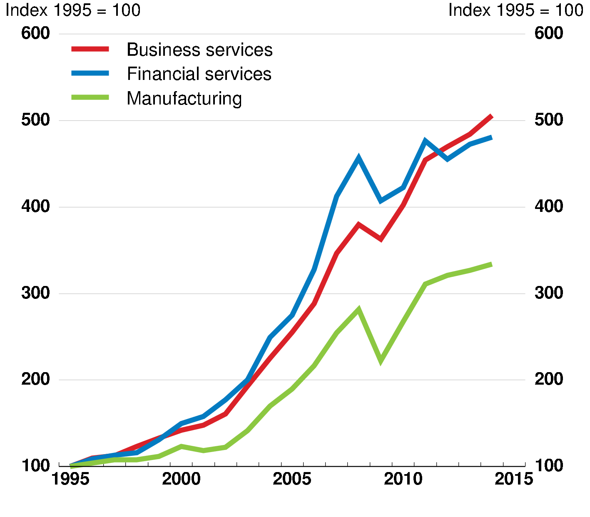
La spécialisation et les schémas du commerce ont évolué
Commerce mondial de biens
Part des exportations mondiales de biens, en volume
Commerce mondial par type
Exportations, en valeur
Note : axe de gauche – les économies asiatiques dynamiques incluent la Malaisie, les Philippines, Singapour, la Thaïlande, le Vietnam, le Taipei chinois et Hong Kong.Axe de droite – les services aux entreprises incluent la R-D, les TIC, l'immobilier et d'autres activités de services aux entreprises. Les services financiers incluent l'intermédiation financière, l'assurance, les fonds de pension et d'autres activités financières.
Source : base de données OCDE-OMC Trade in Value Added (TiVA) ; base de données UN Comtrade ; et calculs de l'OCDE.

Slide 14
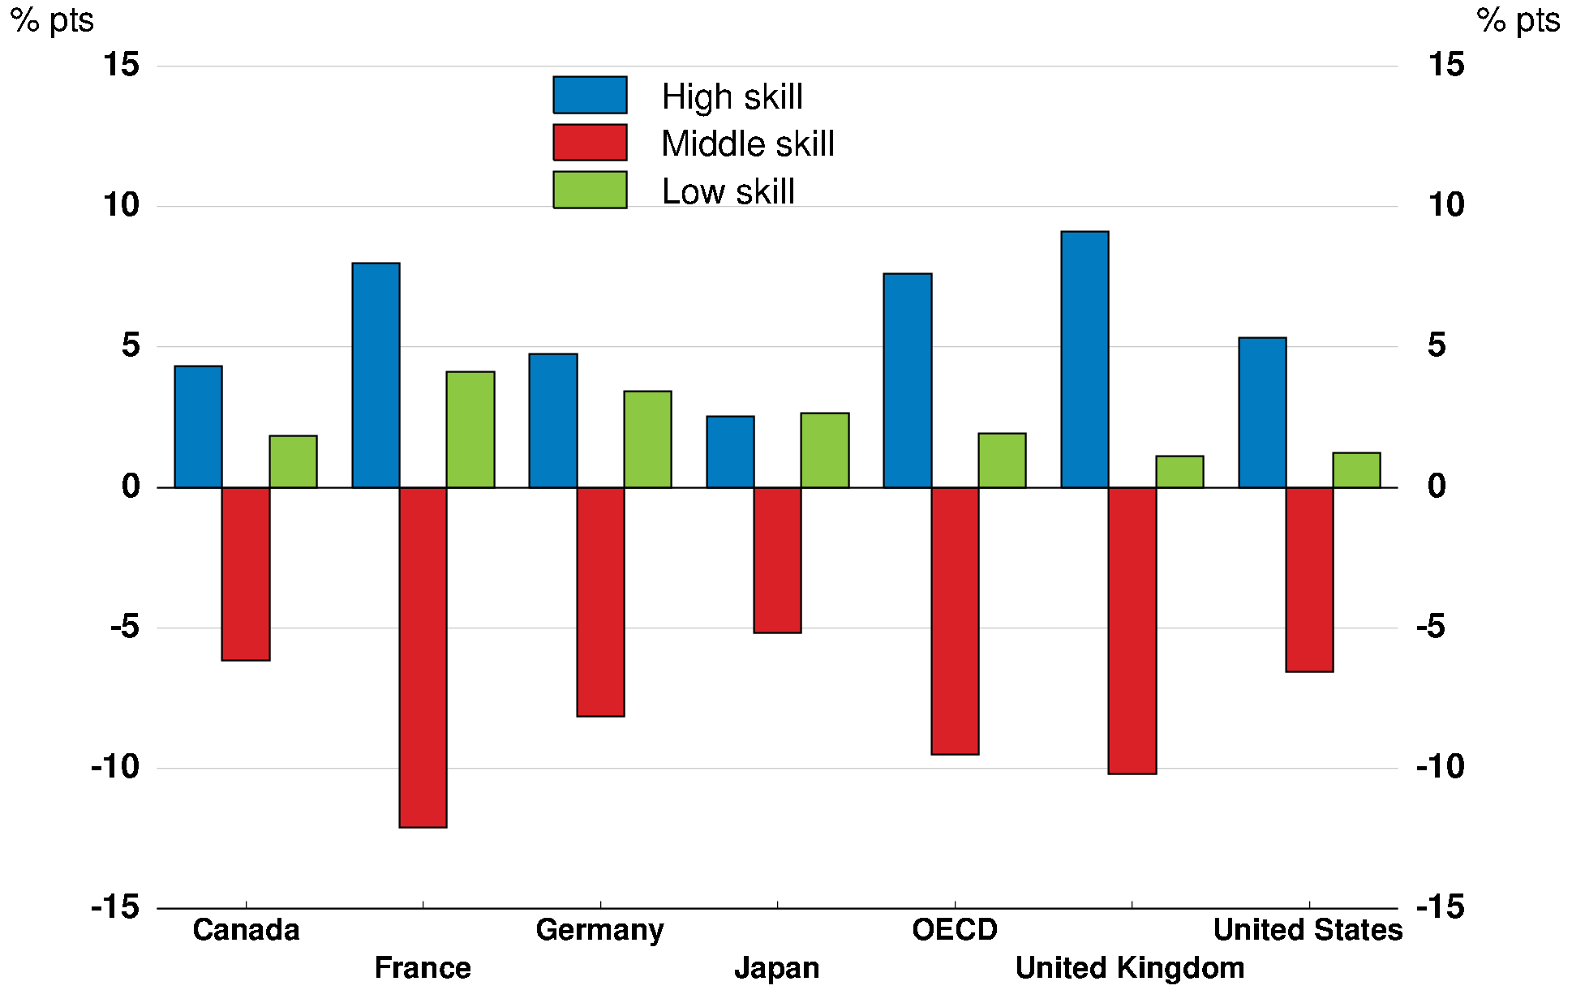
Les pertes d'emplois ont touché surtout les personnes ayant des compétences de niveau intermédiaire
Polarisation de l'emploi par pays
Variation de la part dans l'emploi total par niveau de compétence, 1995-2015
Note : OCDE correspond à la moyenne non pondérée de 24 pays. Pour le Japon, 1995-2010.
Source : OCDE Employment Outlook 2017 ; enquête sur les forces de travail de l'Union européenne ; enquêtes sur les forces de travail pour le Canada, le Japon et les États-Unis ; et calculs de l'OCDE.

Slide 15
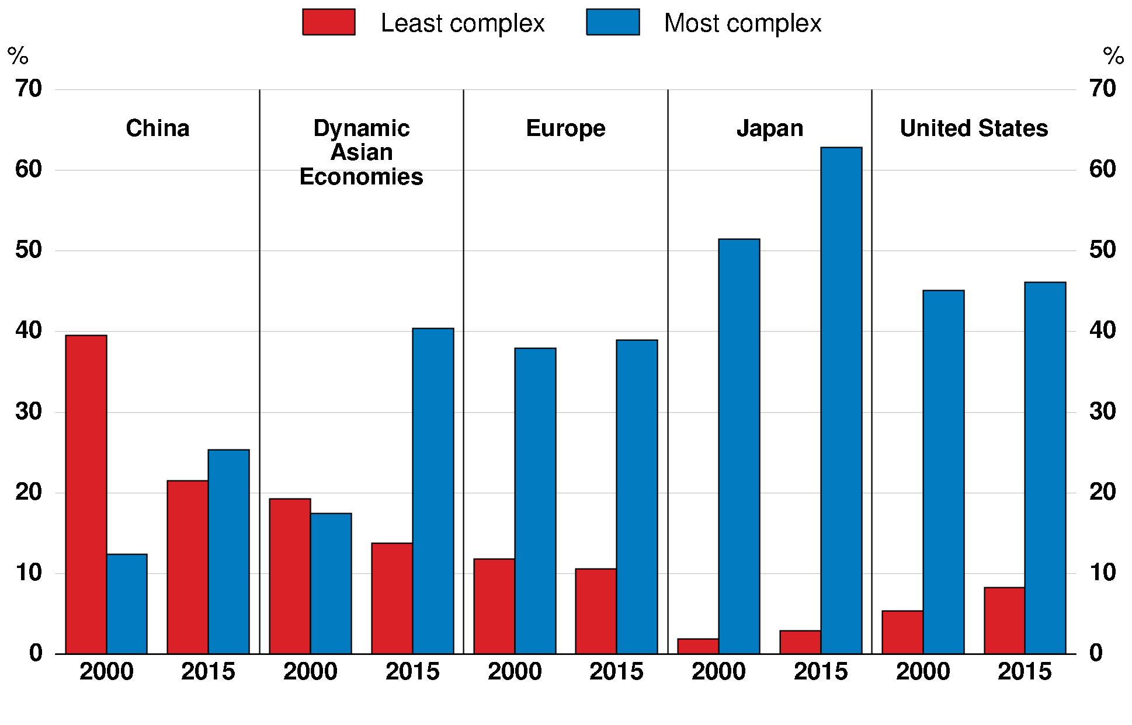
Les économies avancées ont progressé dans la chaîne de valeur, mais les économies émergentes progressent elles aussi
Part des biens exportés par niveau de complexité
Note : en termes nominaux. Les produits les moins complexes correspondent au 1er quartile des produits par complexité (p. ex. crayons de couleur), les plus complexes au 4e quartile (p. ex. équipements médicaux), hors principales matières premières. Les économies asiatiques dynamiques incluent la Malaisie, les Philippines, Singapour, la Thaïlande, le Vietnam, le Taipei chinois et Hong Kong. L'Europe correspond à la moyenne non pondérée de la Tchéquie, de la France, de l'Allemagne, de l'Irlande, de l'Italie, de la Pologne, du Portugal et du Royaume-Uni.
Source : base de données UN Comtrade ; et calculs de l'OCDE.

Slide 16
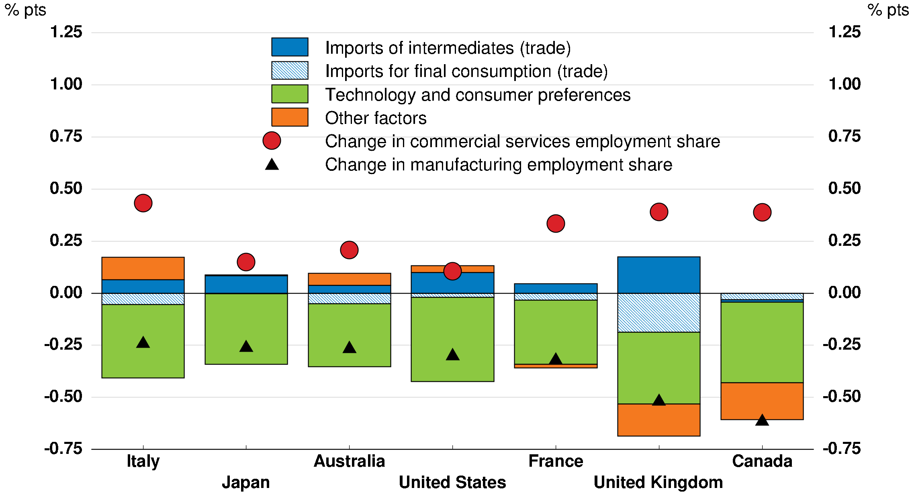
Pertes d'emplois manufacturiers et rôle de la technologie et des préférences des consommateurs face au commerce
Facteurs expliquant le recul des emplois manufacturiers
Variation de la part dans l'emploi total, moyenne annuelle 1990-2008
Note : décomposition fondée sur une estimation par régression. Chaque facteur repose sur la variation observée sur la période. La technologie et les préférences des consommateurs incluent l'investissement en TIC et en machines, les variations de la part de la consommation manufacturière et des effets spécifiques à la période.
Source : base de données de l'OCDE Economic Outlook ; base de données STAN ; et calculs de l'OCDE.

Slide 17
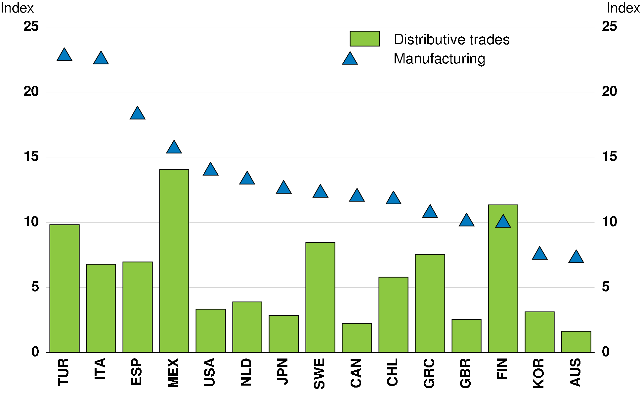
Le recul de l'industrie manufacturière est important car l'activité est concentrée géographiquement
Indice de concentration géographique par secteur
Moyenne de 2000 à 2015 ou dernière année disponible
Plus concentré
Note : le « commerce et la distribution » incluent le commerce et la distribution, les réparations, les transports et l'entreposage, l'hébergement et la restauration. L'indice mesure le degré de concentration de l'emploi dans certaines régions, variant entre 0 (aucune concentration, lorsque toutes les régions d'un pays présentent le même taux d'emploi manufacturier) et 100 (concentration maximale, lorsque tout l'emploi manufacturier est concentré dans la plus petite région). L'indice tient compte de la taille de la région et s'appuie sur OCDE (2003) « Geographic Concentration and Territorial Disparity in OECD Countries ». Source : base de données de l'OCDE Regional ; et calculs de l'OCDE.

Slide 18
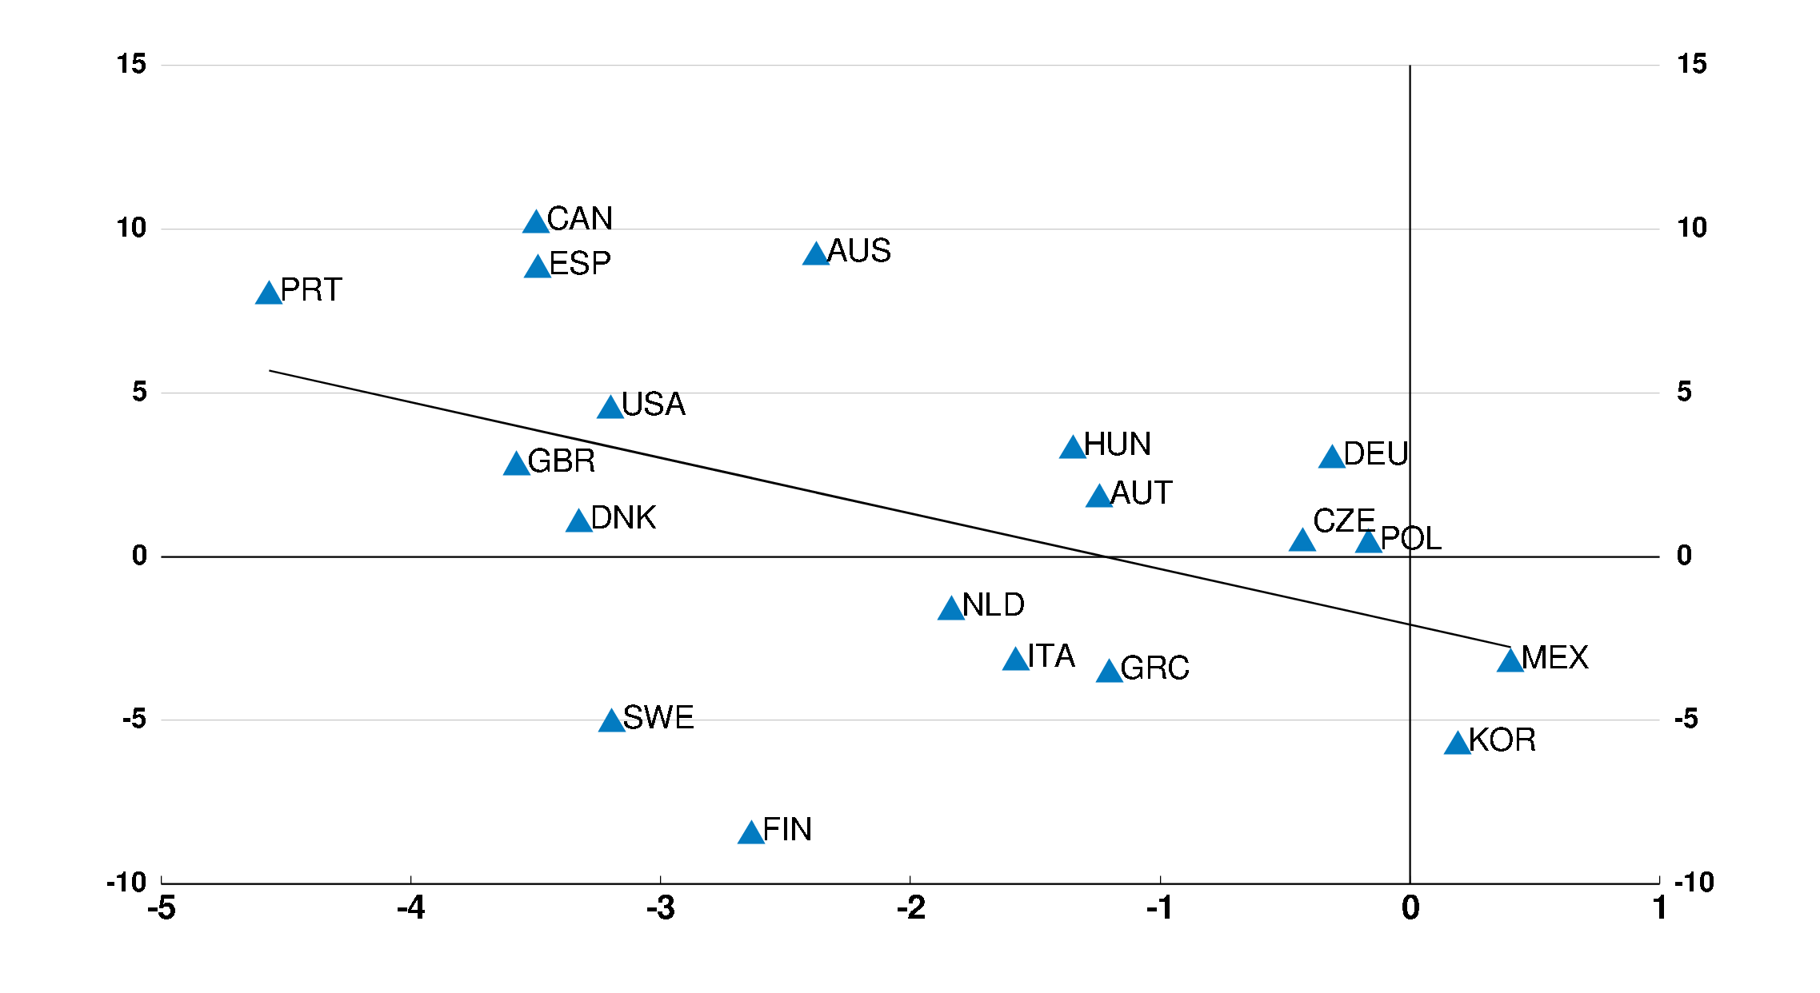
Les pays ayant connu de plus fortes baisses des emplois manufacturiers ont vu leurs inégalités régionales augmenter
Variation des inégalités moyennes de revenu entre régions 2000 à 2015 ou dernière année disponible, ratio des centiles 90:50, points de %
Creusement de la dispersion des revenus régionaux
Baisse de la part des emplois manufacturiers
Variation du taux d'emploi manufacturier national 2000 à 2015 ou dernière année disponible, points de %
Source : base de données de l'OCDE Regional ; et calculs de l'OCDE.

Slide 19
Une approche intégrée des politiques est nécessaire pour répondre aux tendances structurelles et faire en sorte que la mondialisation profite à tous

Slide 20
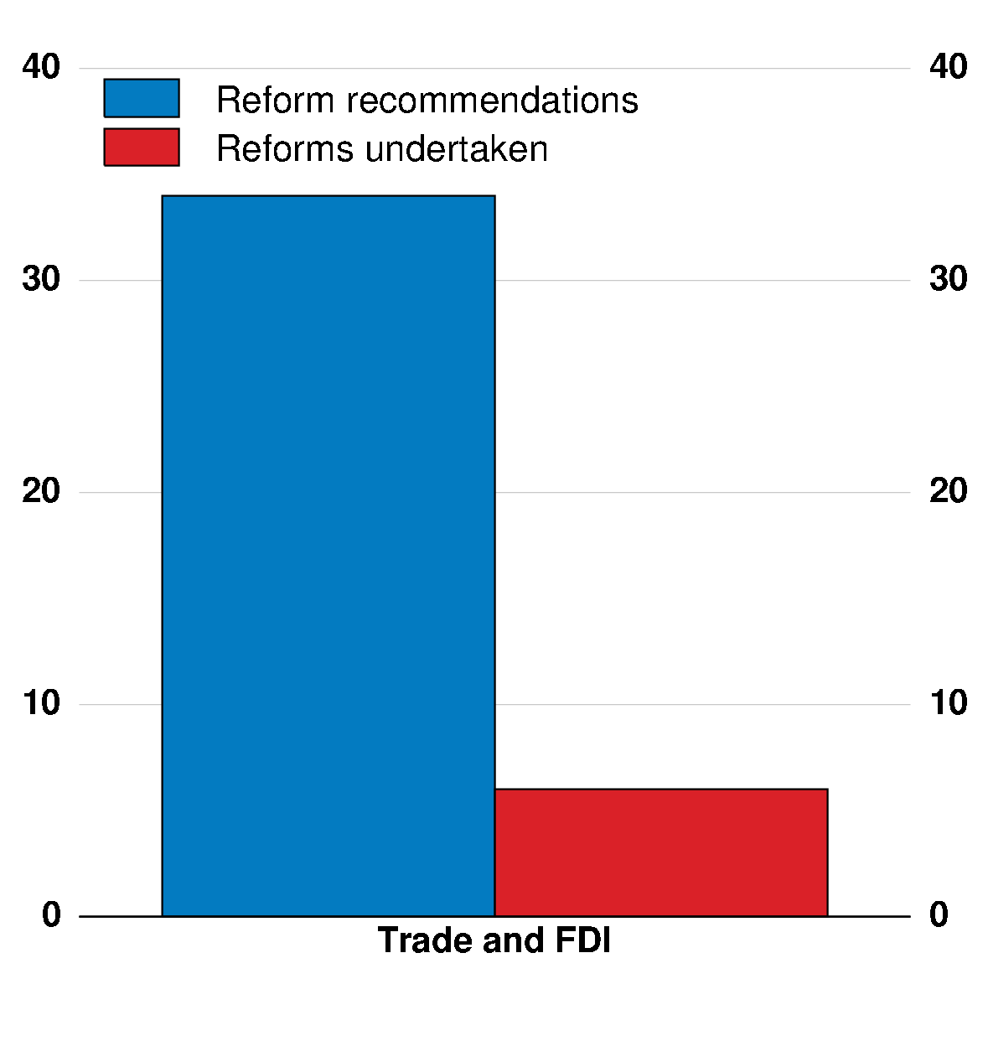
Faire mieux fonctionner le système international et créer des conditions de concurrence plus équitables
Mesures prises en réponse aux recommandations de l'OCDE Going for Growth Nombre de réformes, 2015-16
Actions to improve the international environment:
Preserve institutions and standards, such as for labour and environmental protection
Pursue open markets for cross-border trade and investment
Promote multilateral cooperation, e.g. on tax base erosion and profit shifting and competition policy
Combat corruption, illicit trade and counterfeiting
Note : inclut tous les pays de l'OCDE et des BRIICS, l'UE et la Colombie.
Source : OCDE Going for Growth 2017

Slide 21
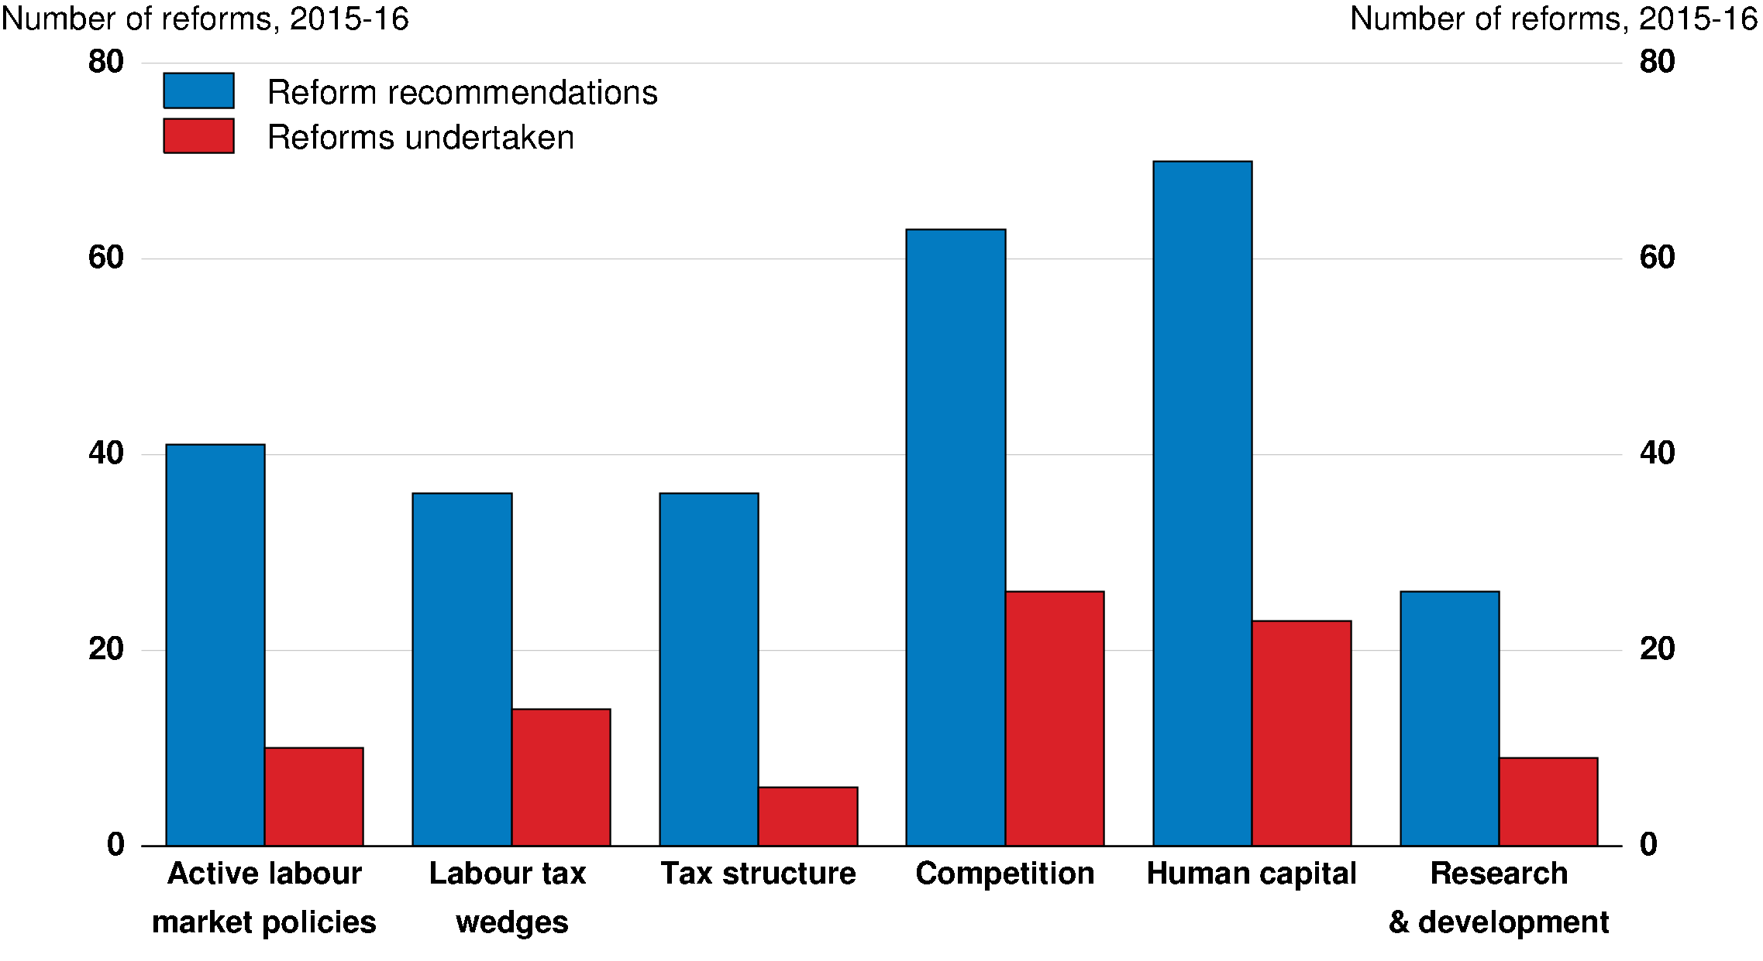
Mettre en œuvre des trains de réformes intérieures pour renforcer une croissance inclusive
Mesures prises en réponse aux recommandations de l'OCDE Going for Growth
Note : inclut tous les pays de l'OCDE et des BRIICS, l'UE et la Colombie.
Source : OCDE Going for Growth 2017

Slide 22
Aider les personnes et les travailleurs déplacés à s'adapter et à saisir de nouvelles opportunités
 |  |  |  |  |  |  | Countries with OECD Going for Growth reform priority
Help laid-off workers to find a new job
Increase the scope and efficiency of active labour market policies |  |  |  |  |  |  | ARG ESP EST GBR GRC ISR ITA JPN LTU LUX LVA NLD SVN SVK USA ZAF
Boost job creation by reducing the tax wedge on low-skilled workers |  |  |  |  |  |  | BEL DEU ESP EST HUN ITA LVA NLD POL TUR
Better prepare people for work
Expand and improve vocational training and education |  |  |  |  |  |  | ARG BRA CHN DNK ESP EST FRA GBR GRC IND POL PRT TUR ZAF
Allocate education resources more equitably |  |  |  |  |  |  | CRI CZE DEU DNK FRA HUN NZL POL PRT SWE USA
Source : OCDE Going for Growth 2017.

Slide 23
Agir pour renforcer une croissance inclusive et faire en sorte que la mondialisation profite à tous
Make the international system fairer and work better
Policies to encourage new firms, innovation & job creation
Targeted policies to help people seize new opportunities
Politiques internationales
Politiques intérieures

